Slide 1
NLP基础知识
魏福煊

Slide 2
绪论

Slide 3
自然语言处理的概念
Natural Language Processing
人工智能：
运算智能：基础运算存储
感知智能：模式识别，图像，语音
认知智能：常识建模推理

Slide 4
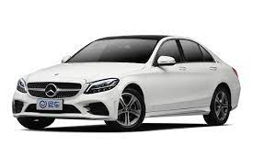
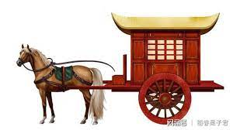
自然语言处理难点
抽象性：
字符后面对应的是复杂概念
Eg：车

Slide 5
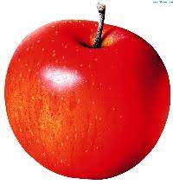

自然语言处理难点
组合性
26个英文字母，6000+汉字 组合成无限语义
歧义性
苹果

Slide 6
自然语言处理难点
进化性
“新冠”
非规范性
“为什么”， “为森么”
主观性
分词、翻译、对话等任务很难确定标准

Slide 7
自然语言处理难点
知识性
“手机的握持感很好” -> 手机边缘比较光滑
难移植性：
不同任务
不同领域
不同语言

Slide 8
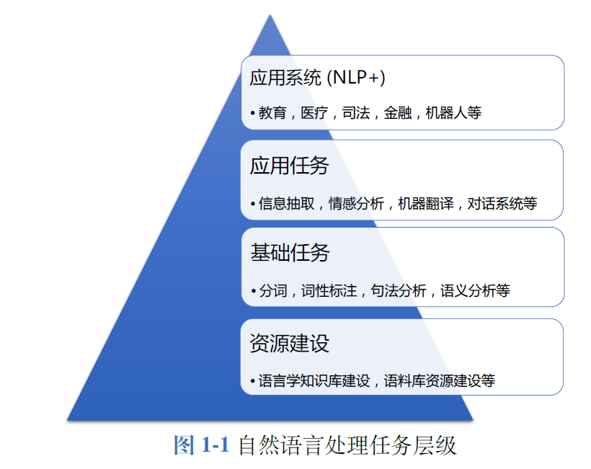
自然语言处理任务体系

Slide 9
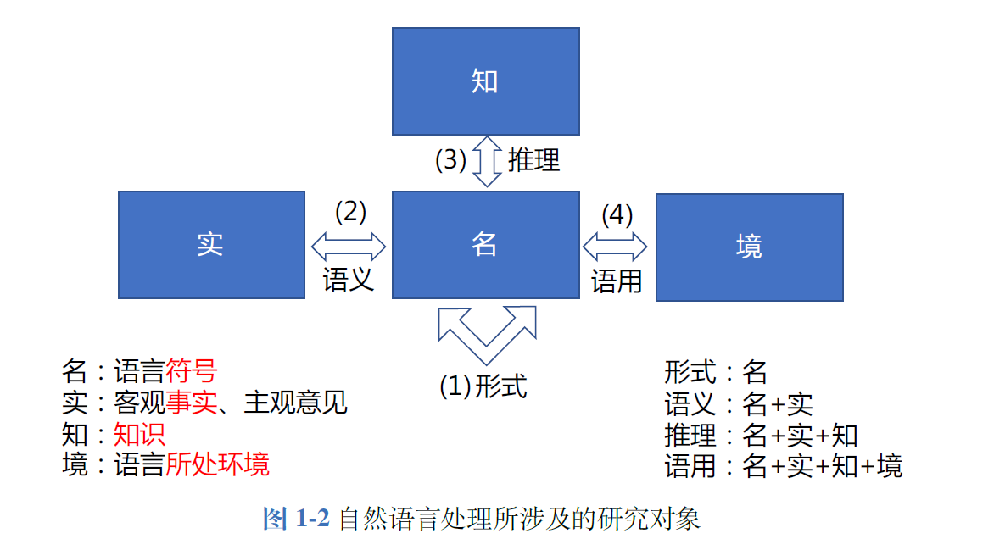
自然语言处理研究对象和层次
常识、知识库
事实意见
说话环境
说话人
字符

Slide 10
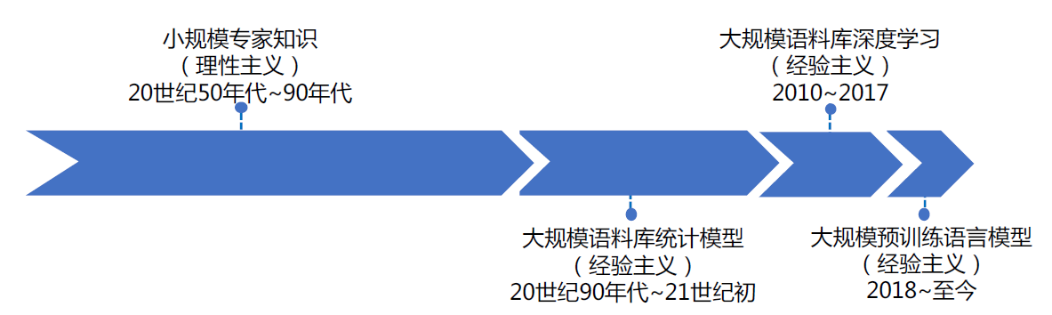
自然语言处理发展历史
特征工程
规则
自监督学习

Slide 11
词的表示

Slide 12
目录
词的表示
Wordnet：synonym sets 同义词集
One-hot 独热表示
分布式语义假设
共现矩阵
点互信息
奇异值分解
Word2vec
Glove
对词表示的评价方式
多义词问题

Slide 13
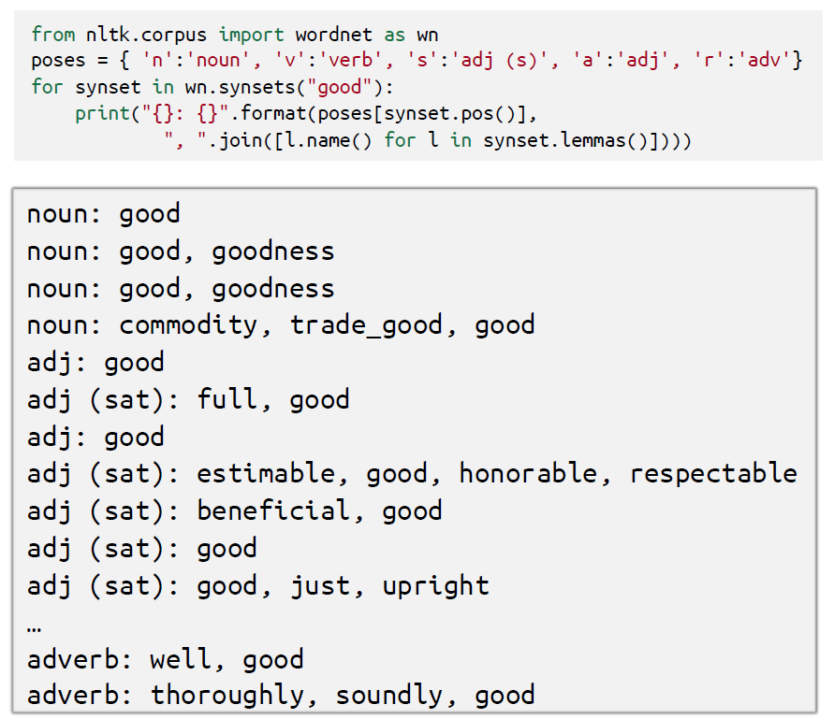
Wordnet 同义词集
我们学习一个新单词，可以利用一些相似的词来进行解释
缺点：
无法应用到下游
人工标注
难以更新

Slide 14
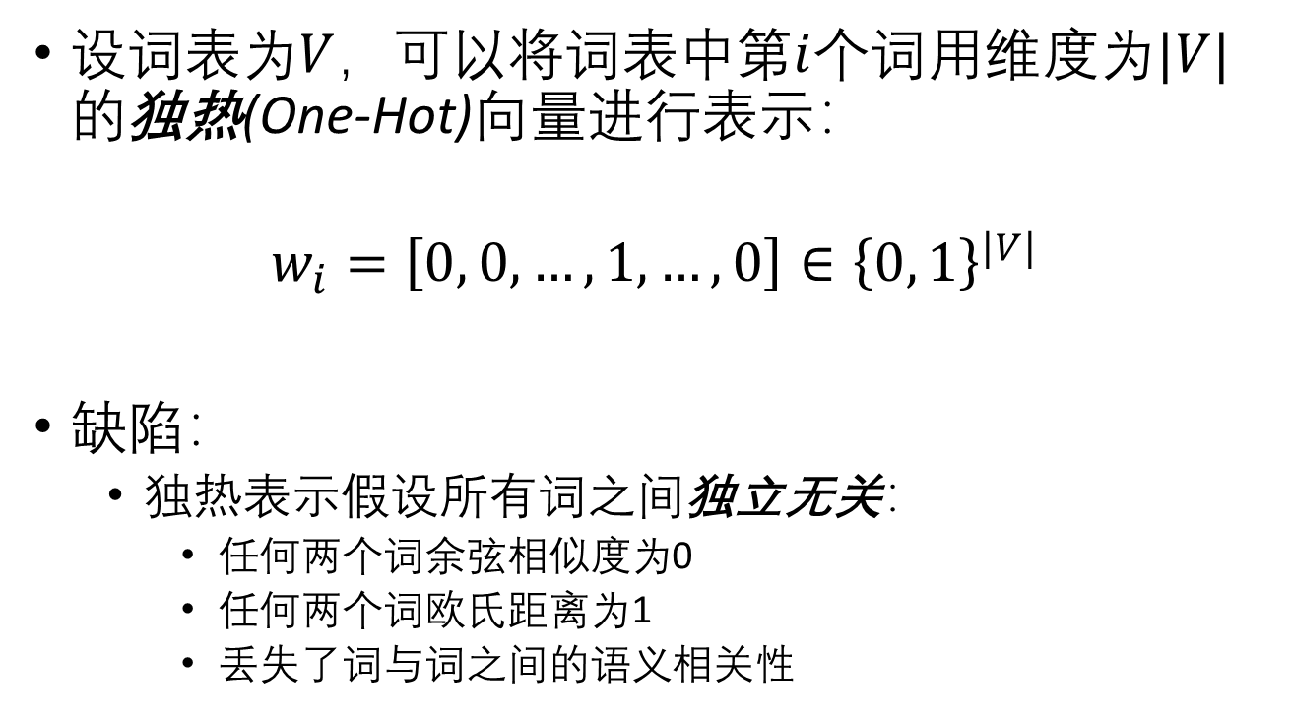
One-Hot Encoding
设词表为$V$，可以将词表中第$i$个词用维度为$|V|$的独热(One-Hot)向量进行表示：
$$w_{i}=\left[0, 0,…,1,…,0\right]∈{\left\{0, 1\right\}}^{|V|}$$
缺陷：
独热表示假设所有词之间独立无关：
任何两个词余弦相似度为0
任何两个词欧氏距离为1
丢失了词与词之间的语义相关性
第i个词
Notes:
利用Wordnet 等特征信息添加至one-hot当中

Slide 15
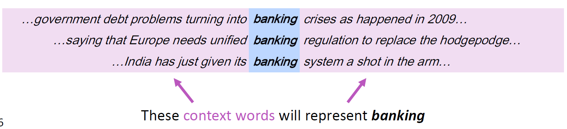
分布式语义假设
假设：
You shall know a word by the company it keeps. (J. R. Firth 1957: 11)
词的含义可由其上下文的分布进行表示
上下文相似的词语，其语义也往往相似

Slide 16
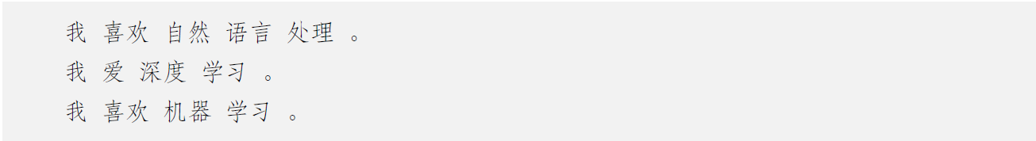
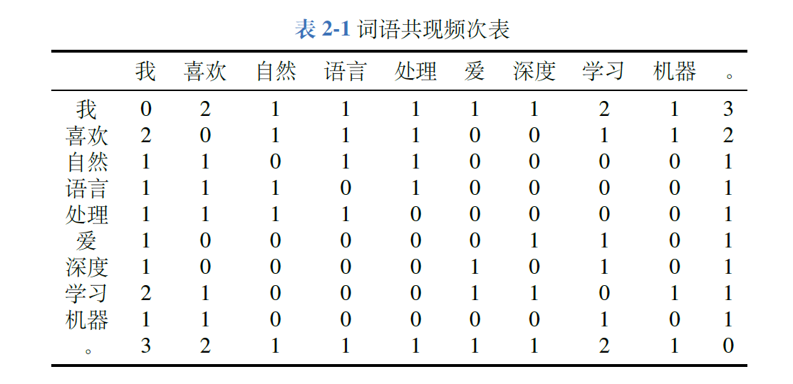
共现矩阵

Slide 17
共现矩阵
缺点：
高频词误导计算结果：
的，地，得
共现频次无法反映高阶关系
AB, BC, CD 具有高共现， 无法获取 A D之间的高阶联系
稀疏矩阵
巨大存储占用

Slide 18
共现矩阵
解决高频问题
对过高的频率进行clip：
min(t, 100)
点互信息变换 PPMI

Slide 19
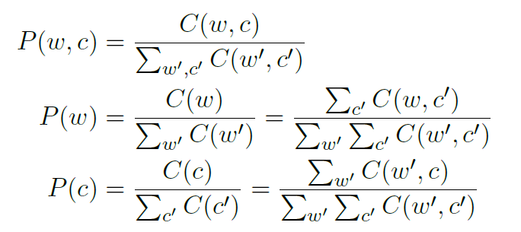
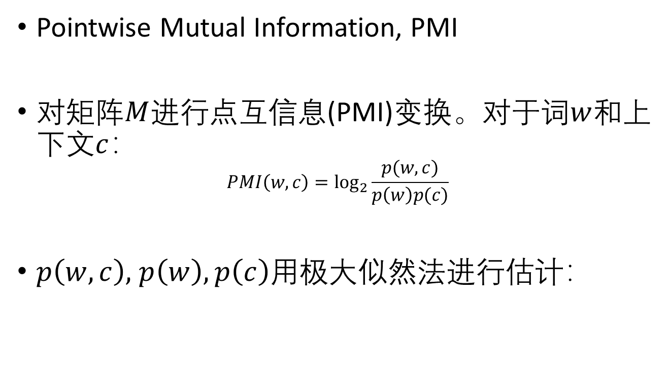
PMI 和 PPMI
Pointwise Mutual Information, PMI
对矩阵$M$进行点互信息(PMI)变换。对于词$w$和上下文$c$：
$$PMI\left(w,c\right)=\log_{2}{\frac{p(w,c)}{p\left(w\right)p(c)}}$$
$p\left(w,c\right),$ $p\left(w\right),p\left(c\right)$用极大似然法进行估计：

Slide 20
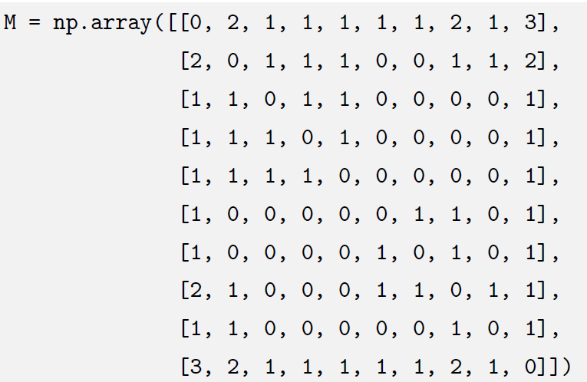
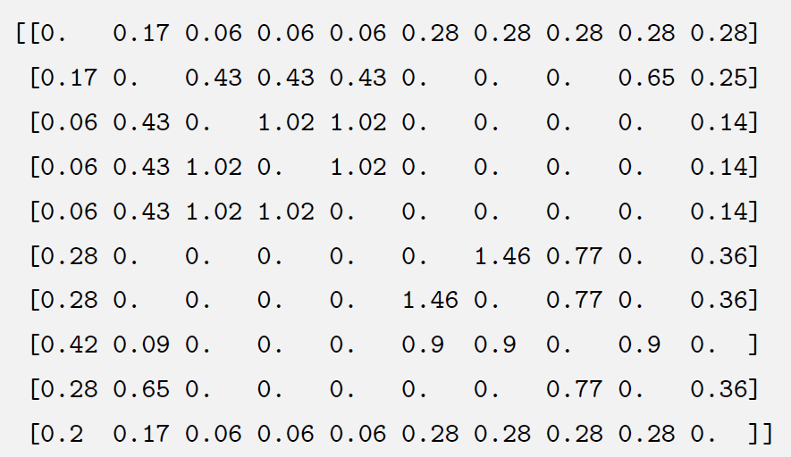

PMI 和 PPMI
为了防止共现次数较低的词和上下文计算出现负的PMI，采用PPMI(Positive PMI)进行变换：
$$PPMI\left(w,c\right)=max⁡(PMI\left(w,c\right),0)$$
Notes:
为什么不对称了

Slide 21
共现矩阵
解决高阶关系
解决稀疏矩阵
解决内存占用
LSA 潜在语义分析（SVD）

Slide 22
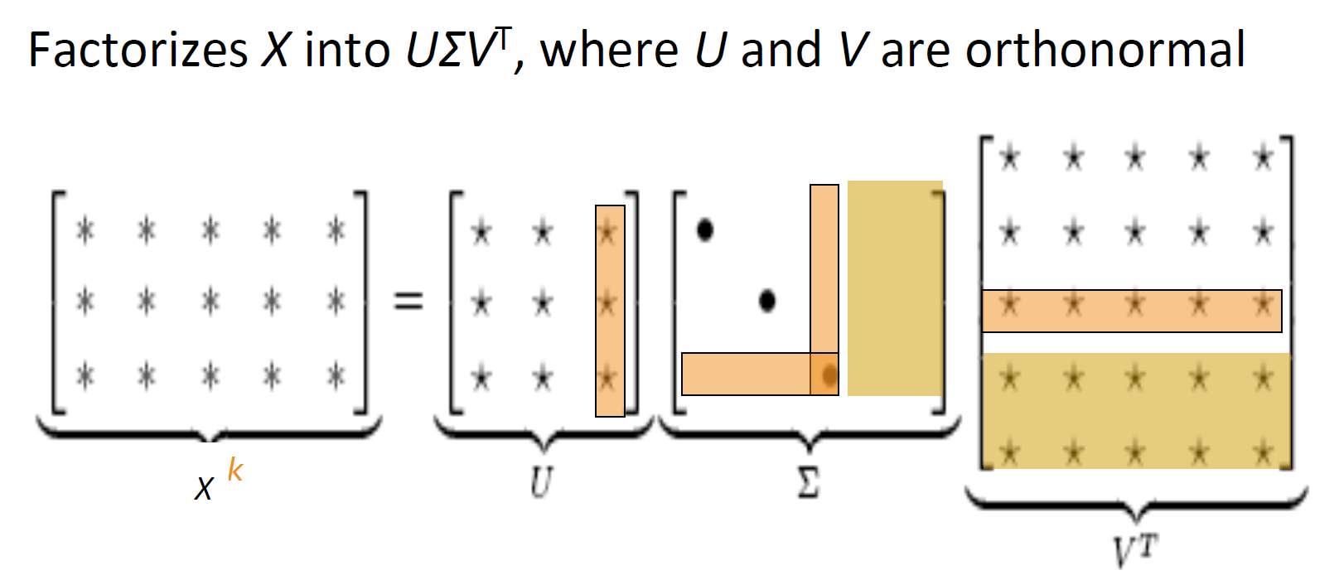
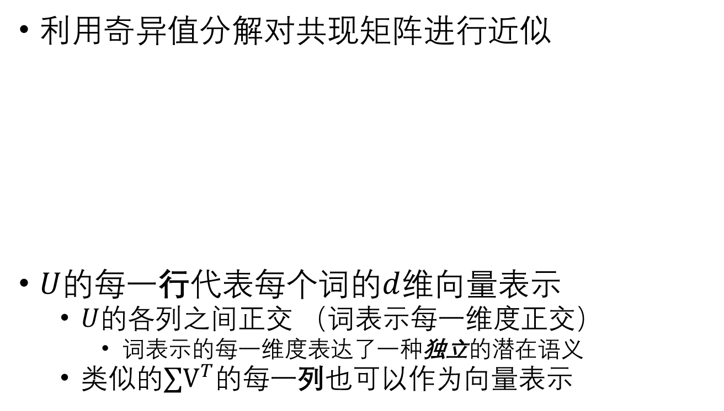
LSA
利用奇异值分解对共现矩阵进行近似
$U$的每一行代表每个词的$d$维向量表示
$U$的各列之间正交 （词表示每一维度正交）
词表示的每一维度表达了一种独立的潜在语义
类似的$∑V^{T}$的每一列也可以作为向量表示

Slide 23
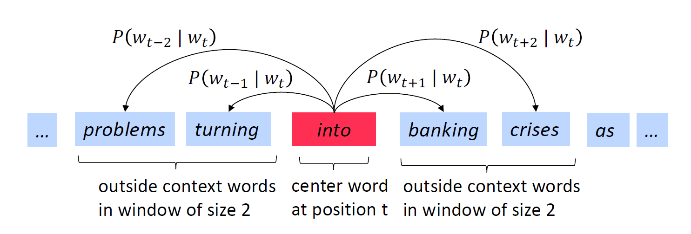
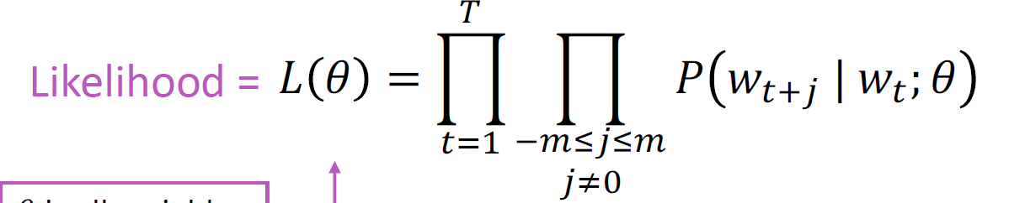
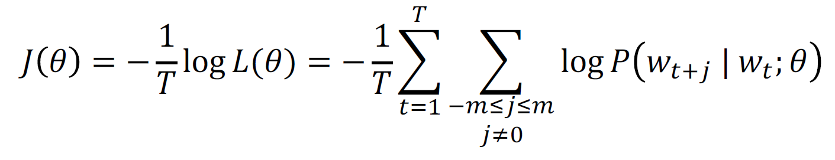
Word2vec（Skip-gram）

Slide 24
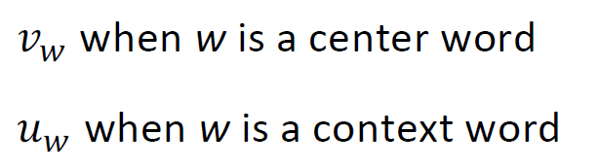
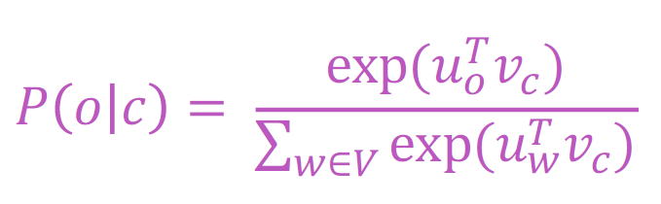
Word2vec
如何计算概率：
对每一个单词引入两种向量
用向量内积+softmax来表示预测概率

Slide 25
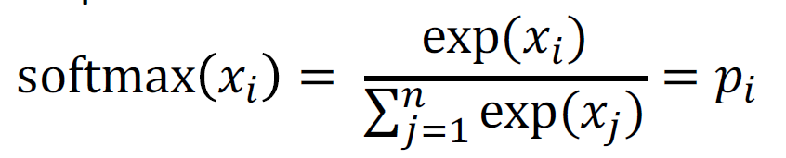
Softmax
Soft：
对于低分布概率仍有分配
Max：
着重强调更高值
[10000, 10001]-> [0.5, 0.5]
softmax[10000, 10001] -> [1/(1+e), e/(1+e)]

Slide 26
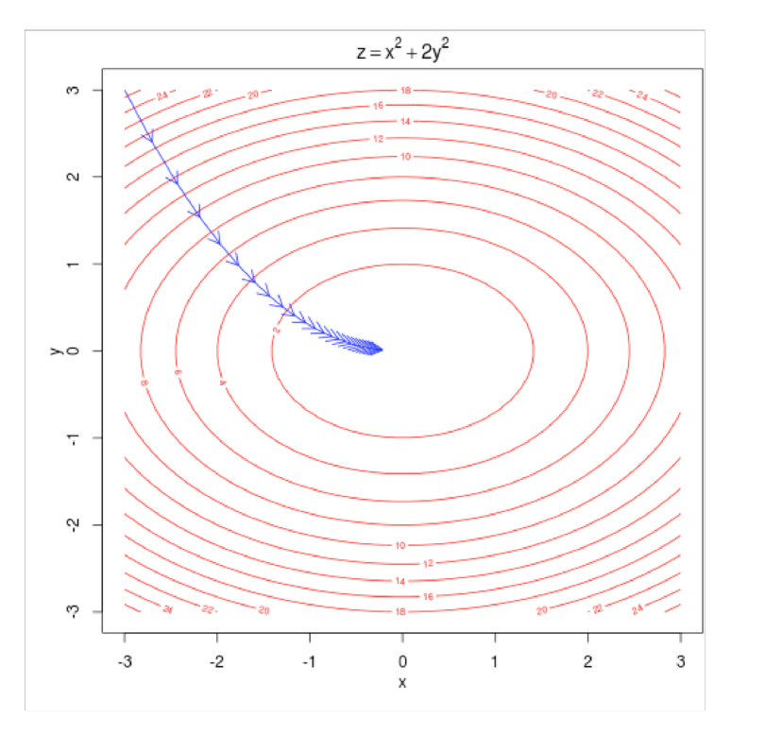
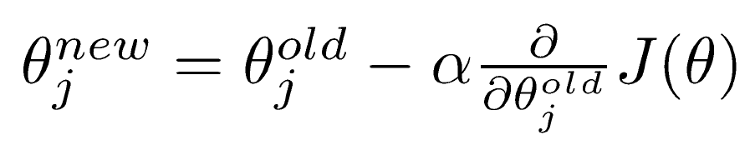
优化方法
梯度下降法

Slide 27
Stochastic Gradient Descent
一次计算所有的文本的损失函数消耗的时间过大
随机梯度下降
每次选择一个样本，用局部损失函数梯度下降
Mini-batch梯度下降
每次选择64个样本，用局部损失函数梯度下降

Slide 28
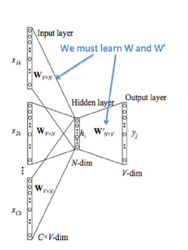
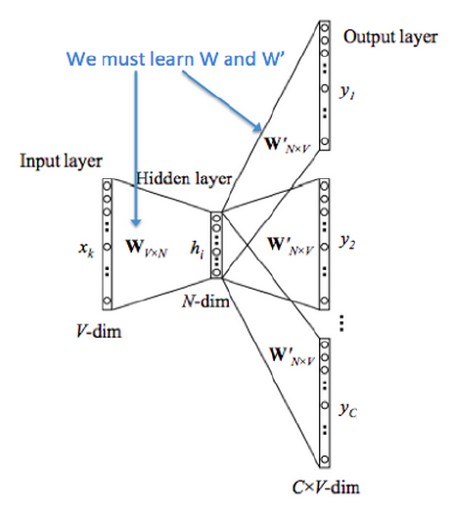
CBOW

Slide 29
Softmax 速度问题
分母需要计算sum exp，需要计算|V|次向量内积
解决效率方法：
负采样
层次softmax

Slide 30
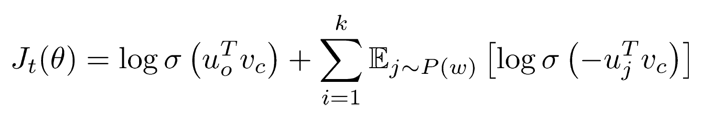
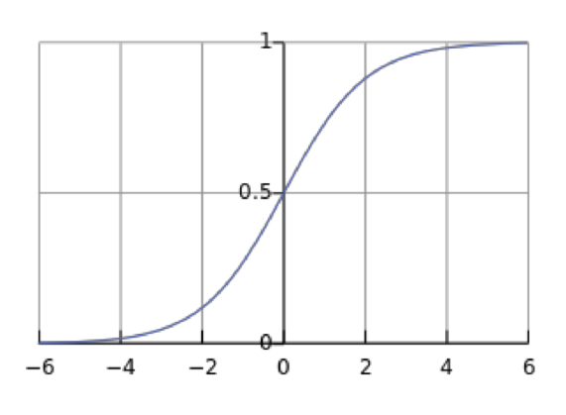
负采样思想
将|V|分类的naïve softmax 转换为如下问题：
给定两个词，判断是否为上下文关系
将问题转化为2分类问题
用sigmoid进行计算

Slide 31

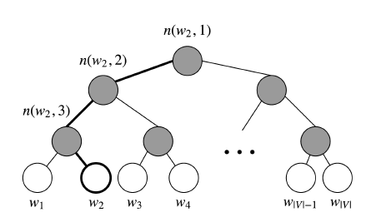
层次softmax
将

Slide 32
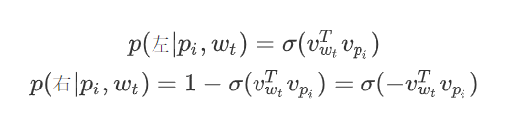
层次softmax
对于每一个节点选择，采用sigmiod进行概率计算

Slide 33
Glove思想
现有方法比较：
基于共现矩阵（Count based）
训练速度很快
充分利用统计信息
仅仅能够model相似度
基于概率预测（direct prediction）
容易扩展
能model到相似度以上的复杂信息
对统计信息利用不是特别充分

Slide 34
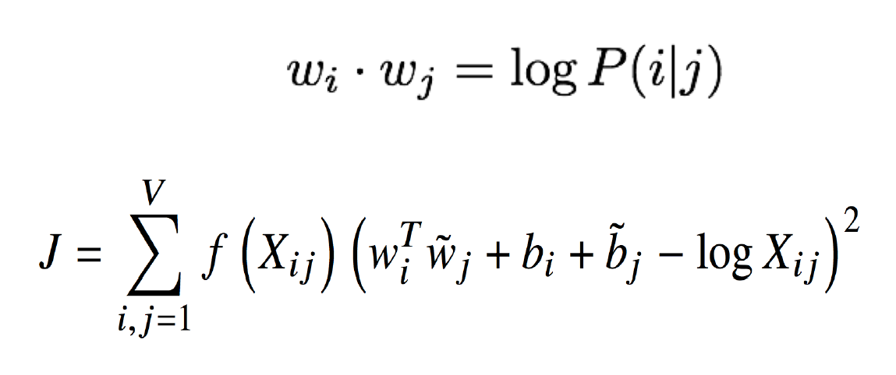
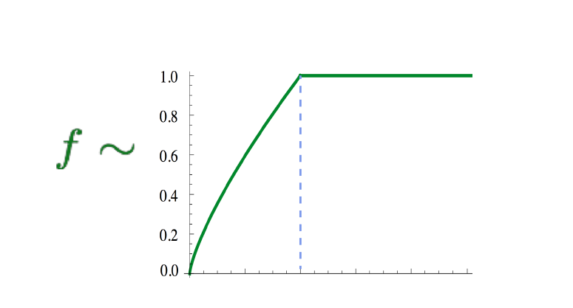
Glove
能不能搞一起？

Slide 35
词表示评价方式
内部评价：
类比推理性
基于人工标注的相似度数据进行评价
外部评价：
找个下游任务，看看能不能提升性能

Slide 36
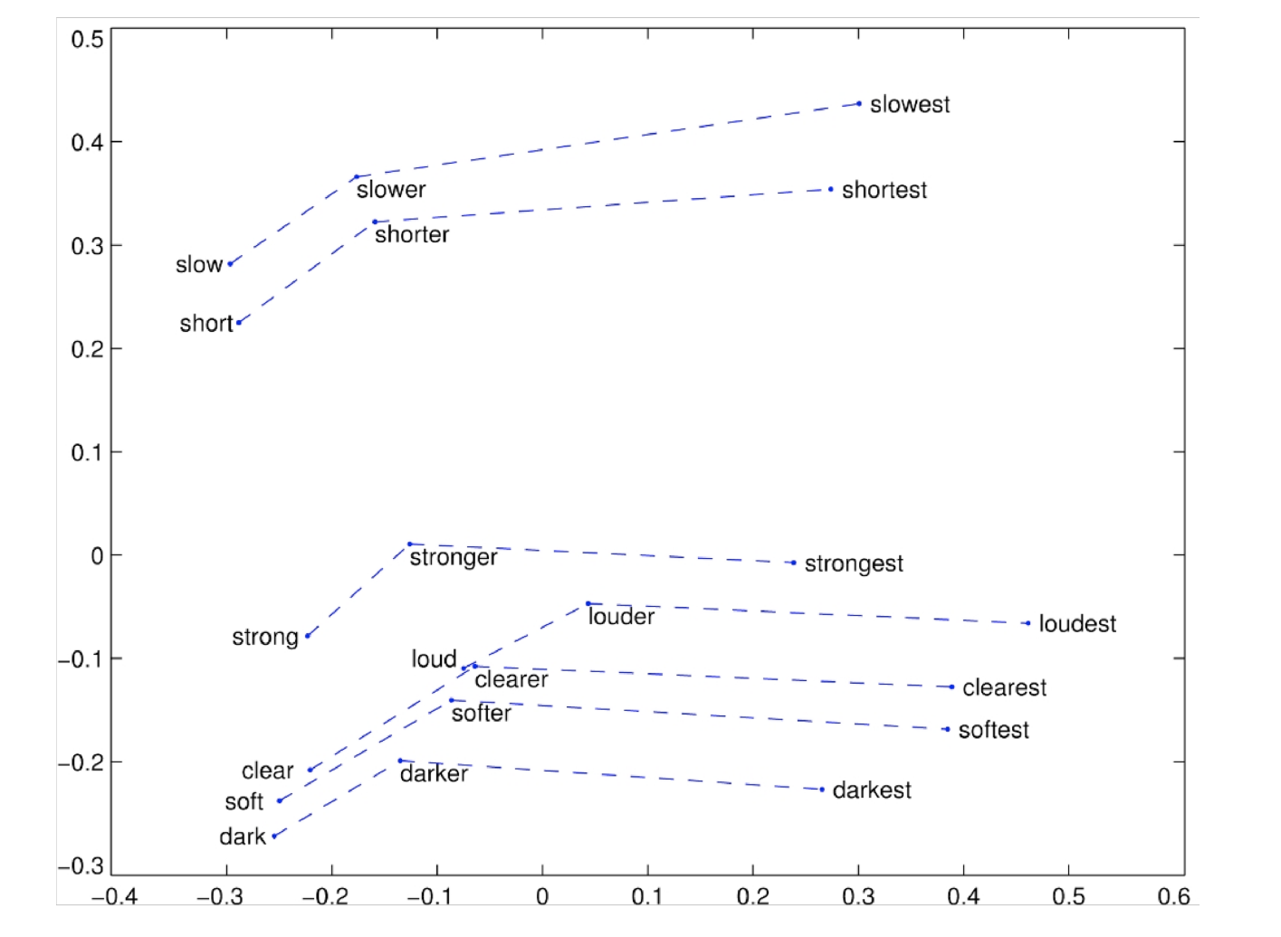
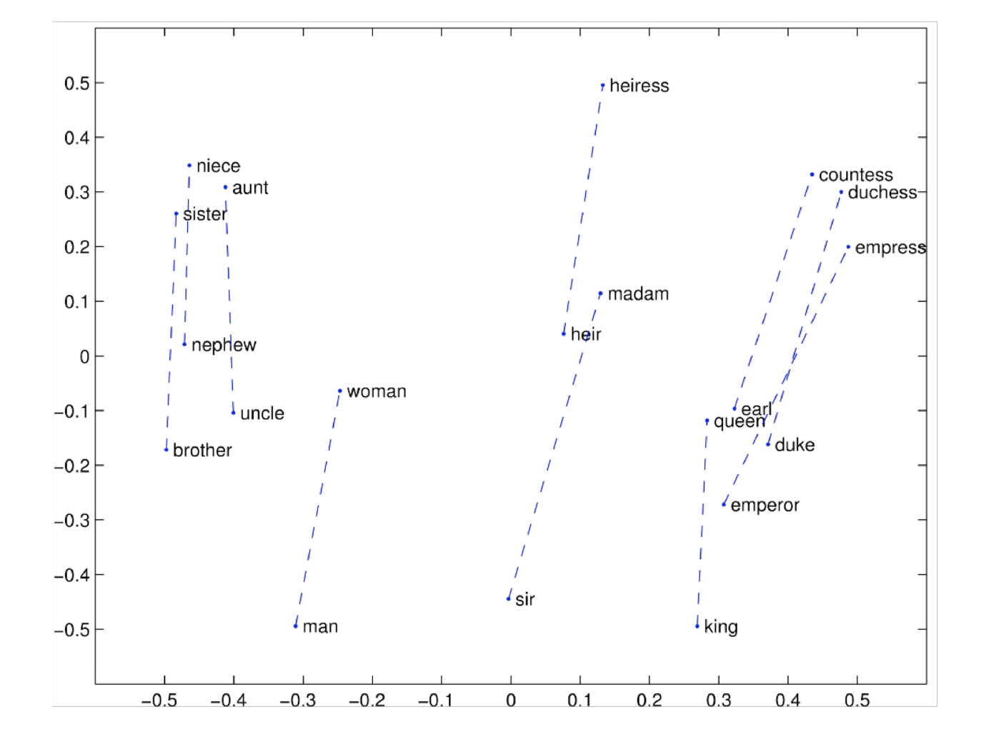
类比推理性
King之于Queen = man之于woman
King-queen = man-woman
Long之于longer = fast之于faster

Slide 37
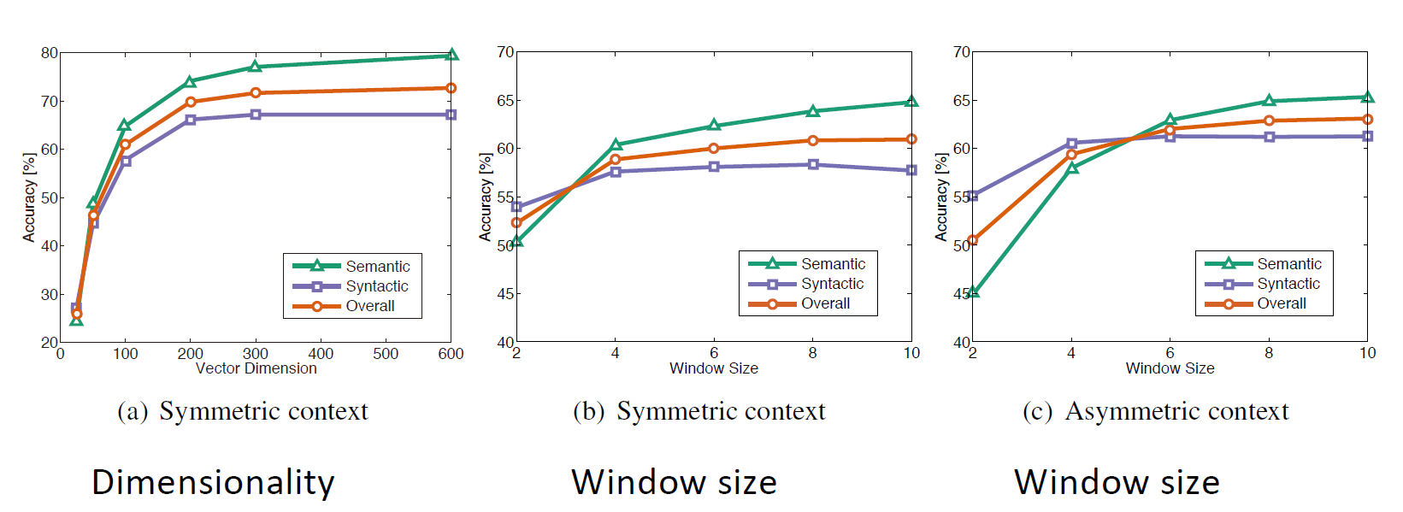
类比推理性
观察一些词向量的性质

Slide 38
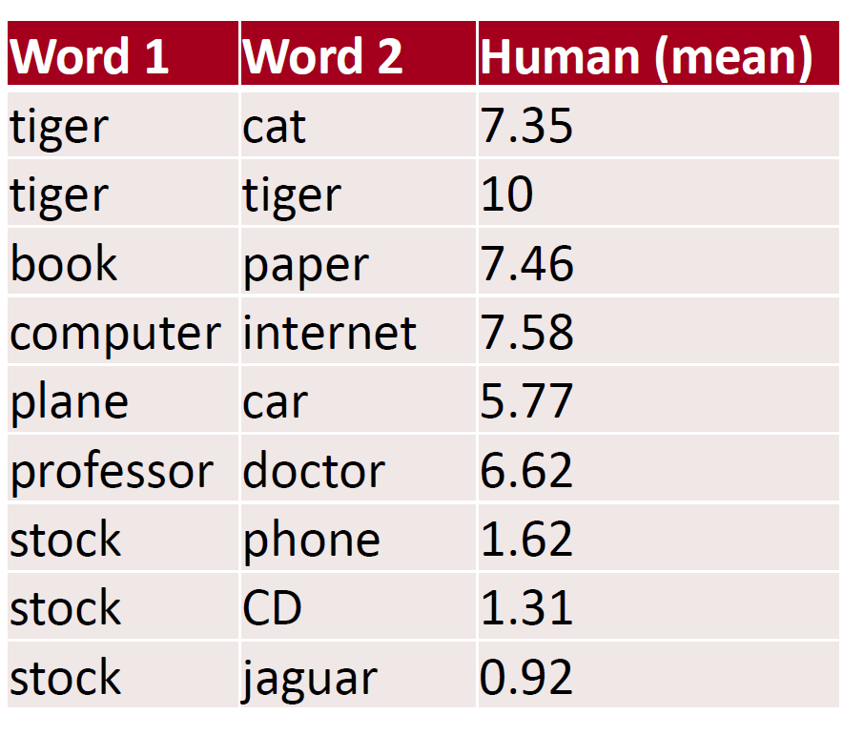
人工标注相似度
利用余弦相似度和标准答案进行比较

Slide 39
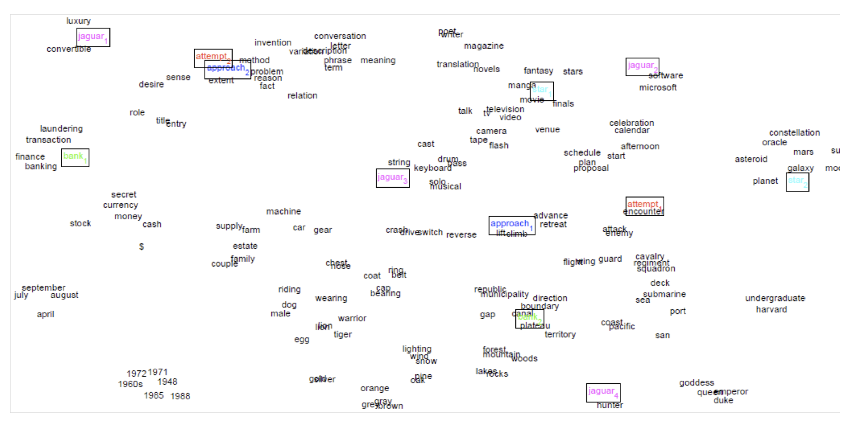
多义词问题
第一种方式：
对每个词以建立虚词，分别训练词向量

Slide 40
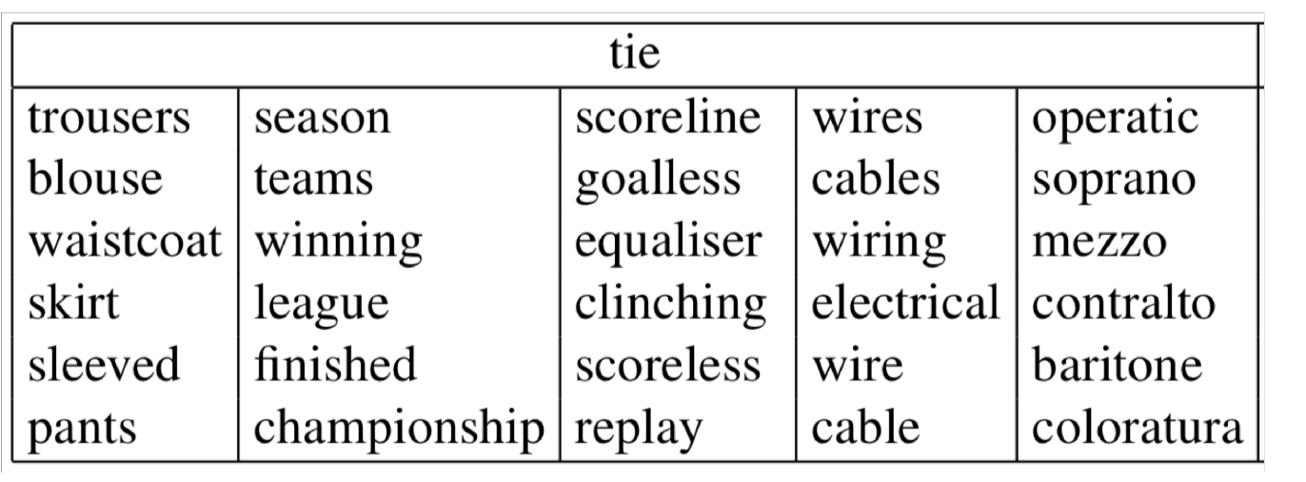
多义词问题
第二种方式：
直接对第一种方法得到的多个词向量进行加权平均。
效果也不错
在高维空间内，不同词义的向量分布比较稀疏。
Notes:
是不是可以说，我们不需要对同义词进行区分

Slide 41
语言模型

Slide 42
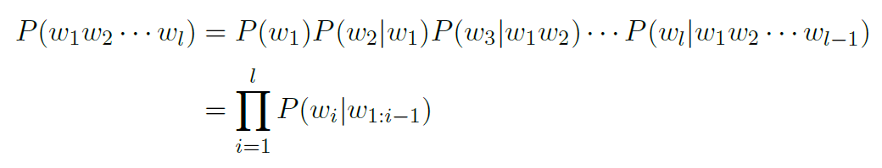

语言模型
给定一个语料库，计算一句话出现的概率
按照单词顺序进行计算：
利用最大似然估计参数：
Notes:
解释一下最大似然

Slide 43

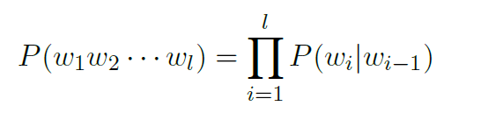
N-gram 语言模型
引入马尔可夫假设：
每个词出现的概率只和它的前K个单词有关
Unigram：一句话的概率就是词频乘积
Bigram：

Slide 44
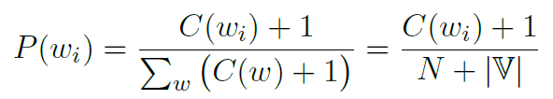
平滑
由于句子概率是连乘，有一个为0，整个全完蛋
数据往往有稀疏性
用平滑的方式给低频的补补，不能为0啊
折扣法：
从最高的拿出来给最低的补点
加1平滑：

Slide 45
语言模型
还有很多种语言模型：
神经网络语言模型

Slide 46
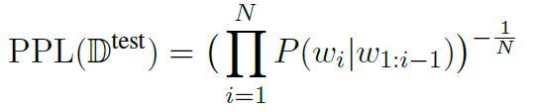

语言模型评价
困惑度 PPL：
Notes:
集合平均值数学意义

Slide 47
自然语言处理基本任务
中文分词
子词切分
词性标注
句法分析
语义分析

Slide 48
中文分词
英语有空格，不用分词
中文练成串了，得分开
正向最大匹配分词法

Slide 49
正向最大匹配分词法
给定一个词表，从左到右进行遍历
对于每一个位置，按照长度从大到小选择单词进行切分。
我在哈尔滨。
哈尔滨
我
哈
滨

Slide 50
子词切分
Fight， fighting， fighted
明明是一样的意思，整出三个词来，这不是很合理
Fight， fight -ing， fight -ed
BPE算法

Slide 51
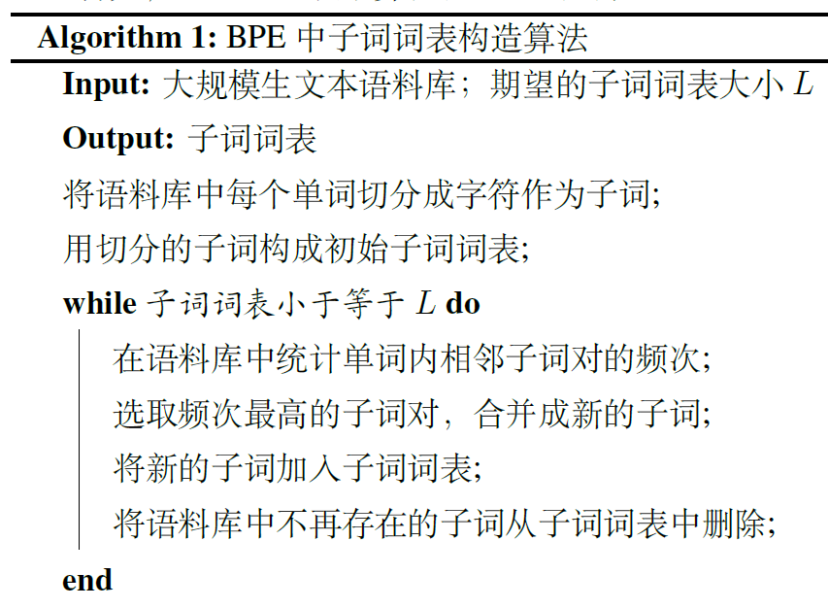
BPE算法

Slide 52
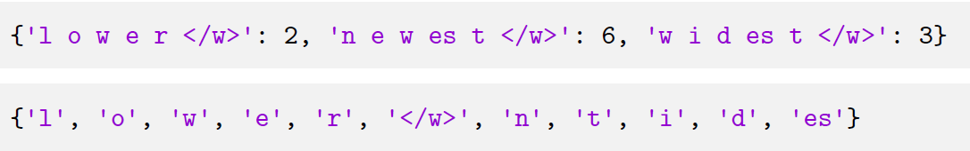
BPE算法
合并es，删除s
添加</w>:帮助识别后缀
Notes:
添加空格的好处：帮助识别前后缀

Slide 53
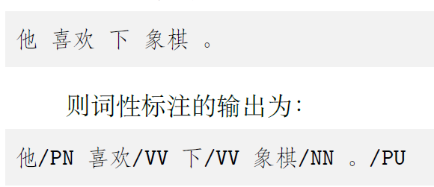
词性标注

Slide 54
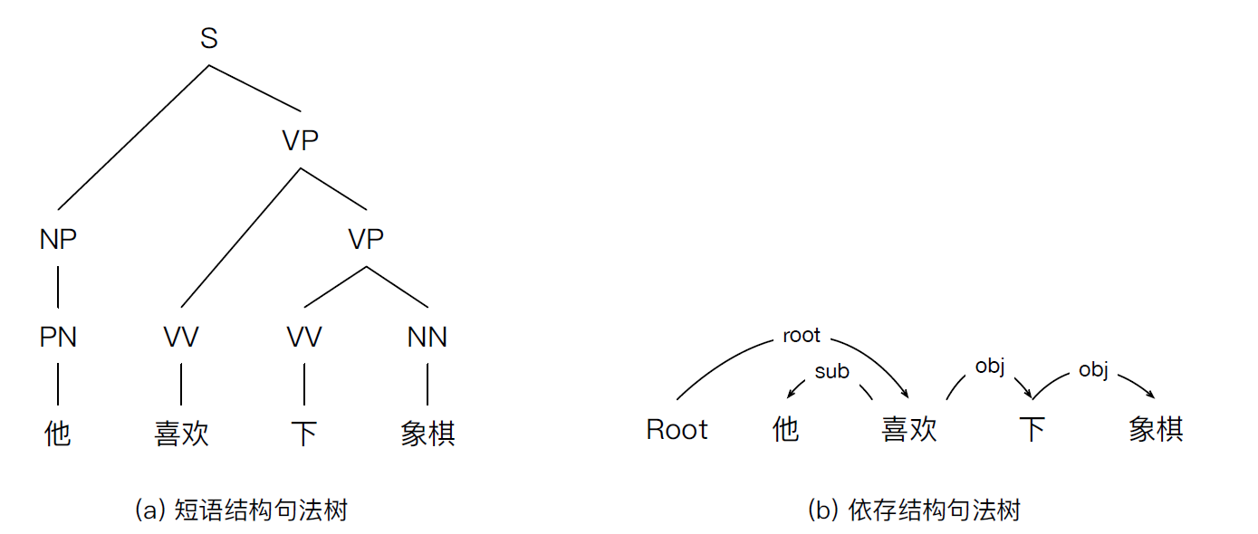
句法分析

Slide 55
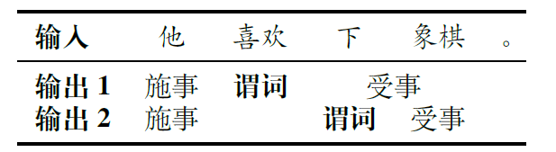
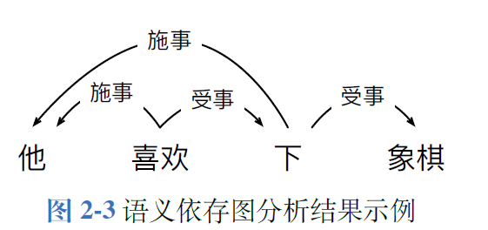
语义分析
词义消歧
语义角色标注：
找到谓词+论元
语义依存分析：

Slide 56
自然语言处理应用任务
信息抽取
情感分析
问答系统
机器翻译
对话系统

Slide 57
信息抽取
命名实体识别
找出句子中的人名、地名等并对应链接到知识库中的实体。
关系抽取：
识别实体之间的二元关系： （子女、夫妻）
事件抽取：
抽取出一件事的时间、地点、任务
对于时间进行归一化处理：
今天、这周二、7.13

Slide 58

情感分析
情感分类，情感信息抽取

Slide 59
问答系统
检索式问答系统
知识库问答系统
常见问题集问答系统
阅读理解式问答系统

Slide 60

机器翻译

Slide 61

对话系统
任务型对话系统
Pipline结构：
NLU 自然语言理解
DST 对话状态跟踪
DPO 对话策略优化
NLG 自然语言生成
端到端
开放领对话系统

Slide 62
文本分类
文本分类：
给定文本进行分类
Eg 情感分析 NLU中的意图识别

Slide 63

序列标注
对一句话（一个词序列）的每一个token打标签
词性标注：
序列分割：

Slide 64

序列分割
BIO机制
BIIIII…, 代表一个实体
O代表不是实体
OI这种序列不合法

Slide 65
图结构生成
生成句法树
基于图
基于转移

Slide 66

序列到序列
生成问题
机器翻译

Slide 67
评价指标
准确率
F值
UAS
LAS
BLEU

Slide 68
准确率
文本分类：
比较正确率即可

Slide 69
F值
精确率和召回率
给你100个西瓜，让你把好瓜挑出来
有50个好瓜
精确率P：你挑出来的瓜中好瓜的比例
召回率R：50个好瓜有多少被你挑回来了
你的策略：
一个瓜不挑，精确率为100% （反正我不犯错）
把瓜全挑回来，召回率100% （反正我全拿回来了）
都挺nt的

Slide 70


F值

